Slide 1


Zastosowanie technologii SOAR w praktyce

Slide 2



Co to jest SOAR?
Security Orchestration, Automation and Response

Slide 3
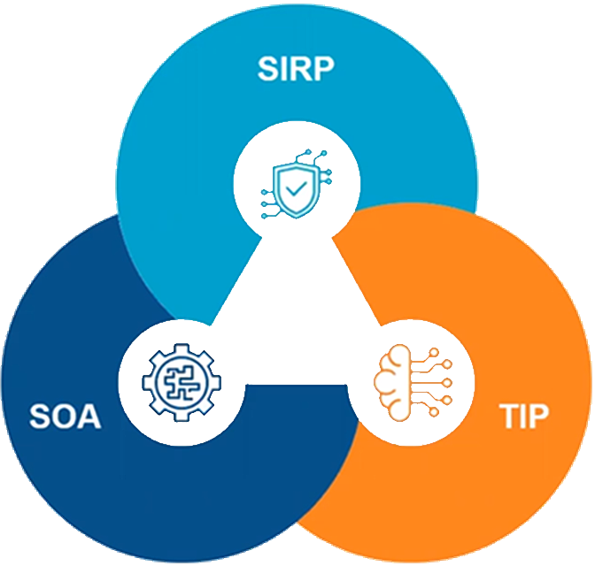
Co to jest SOAR?
Security Orchestration, Automation and Response
Security Incident
Response Platform
Threat Intelligence Platform
Security Orchestration
and Automation

Slide 4


Technologia SOAR
Nieoczywiste zastosowanie

Slide 5
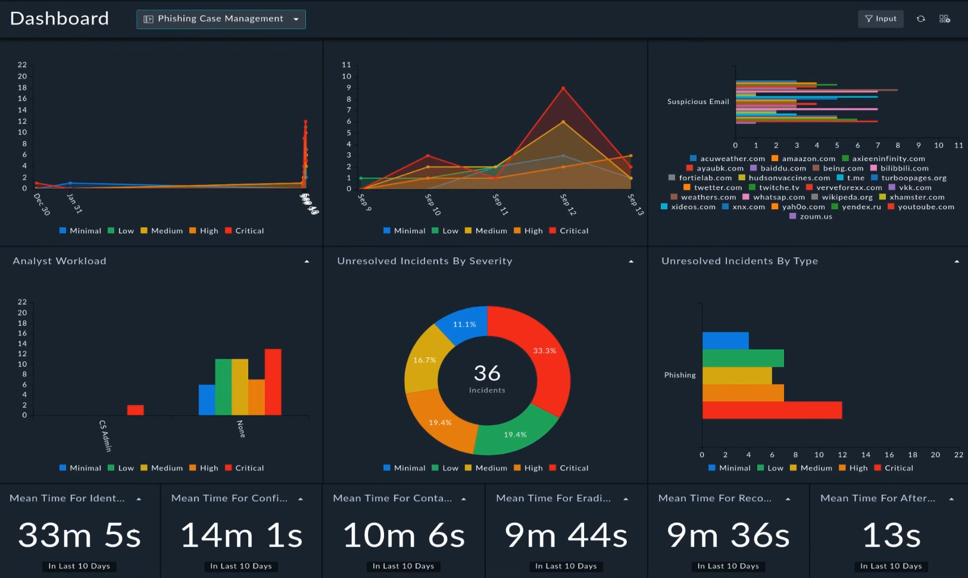
Technologia SOAR
Nieoczywiste zastosowanie
Elastyczny i funkcjonalny system ticketowy
Wykorzystanie platformy TI
Aktualizowanie list podejrzanych domen/adresów IP na urządzeniach typu FW/EDR
Automatyczna aktualizacja reguł wykrywania w systemach SIEM
Generowanie raportów oraz powiadomień z wykrytych zagrożeniach
Wyszukiwanie śladów ataków Zero Day

Slide 6
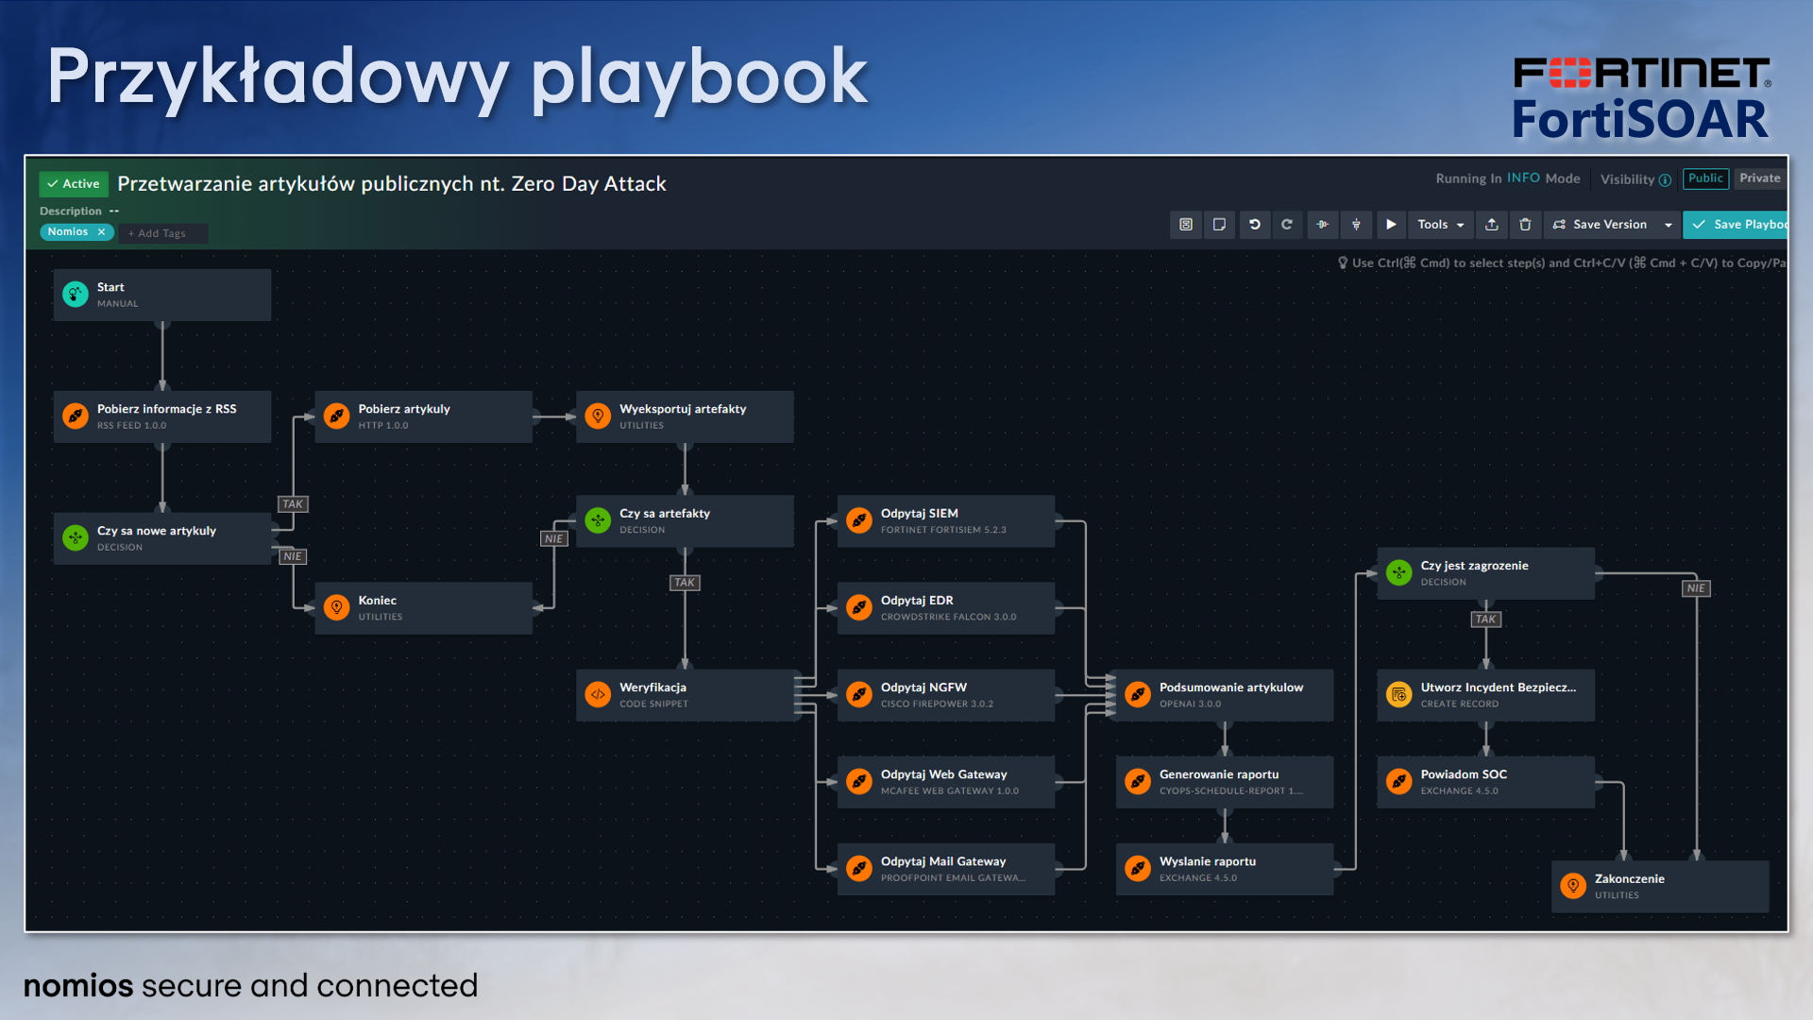
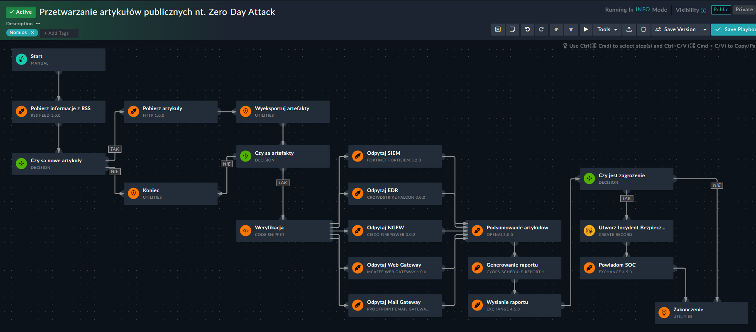
Przykładowy playbook
FortiSOAR

Slide 10
Przykładowy playbook

Slide 11

Technologia SOAR
Oczywiste zastosowanie

Slide 12
Technologia SOAR
Oczywiste zastosowanie
Automatyzacja …pracy
Onboarding/offboarding pracowników
Obsługa zgłoszeń Arakis

Slide 13
Technologia SOAR
Oczywiste zastosowanie
Automatyzacja …pracy
Onboarding/offboarding pracowników
Obsługa zgłoszeń Arakis
Automatyczny backup urządzeń sieciowych
Monitorowanie wygaśnięcia haseł w systemie AD
Zarządzanie wykrytymi podatnościami
Monitorowanie wycieku haseł kont pracowników
Zarządzanie dostępem do portów USB/BT
Klonowanie maszyn wirtualnych w środowisku test/dev
Automatyczna dystrybucja certyfikatów
Cykliczny audyt uprawnień krytycznych zasobów
Obsługa zamówień biurowych
oraz inne…

Slide 14

Technologia SOAR
Typowe zastosowanie

Slide 15

Technologia SOAR
Typowe zastosowanie
Cyber-bezpieczeństwo
Weryfikacja podejrzanych wiadomości mailowych
Obsługa alertów z systemu SIEM/FW/EDR…

Slide 16
Technologia SOAR
Typowe zastosowanie
Cyber-bezpieczeństwo
Weryfikacja podejrzanych wiadomości mailowych
Obsługa alertów z systemu SIEM/FW/EDR…, np.:
Złośliwy plik wykryty na urządzeniu pracownika
Podejrzana aktywność logowania - bruteforce
Wykryta komunikacja z serwerem C2
Logowanie do VPN z adresu o złej reputacji
Blokada konta użytkownika w Active Directory
Nieautoryzowane zmiany w konfiguracji sieci
Izolacja zainfekowanej maszyny w sieci
Wykrycie potencjalnego wycieku danych
oraz inne…

Slide 17
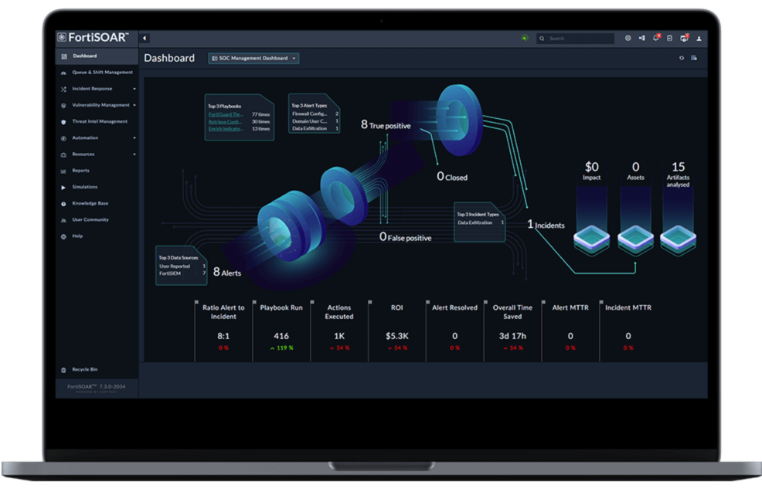
Technologia SOAR
Typowe zastosowanie
Eliminacja alarmów typu FP

Slide 18



